Slide 1











Aprendizagem por Projeto Integrado
MARIA E MARIA
CAFÉ COLONIAL
2ª SPRINT

Slide 2








EQUIPE
INTEGRANTES
ANDRÉ ANTUNES
DÉBORA VALENTE
JOÃO
PEDRO
DANIELLE
VIEIRA
GABRIEL
MOREIRA
RONILSON
GOULART
VITOR
FERNANDO
SCRUM MASTER
PRODUCT
OWNER
SCRUM TEAM

Slide 3





TÓPICOS DE ABORDAGEM
Pesquisa de Mercado
Menu
Resultados da Pesquisa
Análise dos dados
Cardápio
Equipamentos
Orçamento

Slide 4




PESQUISA DE MERCADO
A pesquisa foi realizada no Vila Ema e região.
Um grande numero de concorrentes na região.
Incluindo cafeterias, docerias e empórios

Slide 5





ESTRATÉGIA DE PRODUTOS
Certos produtos são encontrados em todos os concorrentes.
Alguns concorrentes possuem enfoque em determinados produtos.
Existe um grande consumo de café na região.
É crucial que a empresa venda esses produtos.

Slide 6





ANÁLISE DE PREÇOS
Preços variados e bem elevados.
Média de preços:
Cafés – 6 a 16 reais;
Chás – 9 a 11 reais;
Sucos – 9 a 14 reais;
Lanches/salgados – 7 a 28 reais;
Bolos/sobremesas – 11 a 22 reais.

Slide 7




EXPLORANDO O POTENCIAL DO MERCADO 'PET FRIENDLY'
Conduzimos uma pesquisa sobre petshops e clínicas veterinárias na área.
Cerca de 10 concorrentes são “pet frendly”.
Uma possibilidade a se pensar ao iniciar o novo negócio.

Slide 8







AVALIANDO A REPUTAÇÃO ONLINE
Classificação online dos concorrentes:
Maria e Maria:
Um indicativo positivo quanto a satisfação do cliente e qualidade percebida.
Uma média de 4,6 estrelas;
Poucas avaliações.
Uma avaliação de 4,8 estrelas;
Mais de 1,1 mil avaliações.

Slide 9





ESPAÇO
ÁVEL
Na maioria dos concorrentes pesquisados,
não há espaços dedicados ao Instagram.
Um diferencial para a empresa.
Atraindo um público jovem e engajado nas redes sociais.
Beneficiando o marketing da empresa.

Slide 10






DELIVERY
Observamos quais empresas oferecem entrega:
A implementação do serviço de entrega deve ser imediata.
Atendendo clientes que já estão familiarizados com entregas e expandindo para novas regiões.
Quase 100% dos pesquisados.

Slide 11






MENU
Elaboramos um menu que atenda às necessidades dos clientes.
Com produtos conhecidos e introduzimos novos itens, atraindo assim novos clientes em potencial.
Recomendamos a implementação de um menu rotativo, que inclui a troca semanal de alguns produtos.

Slide 12
CATEGORIAS
Para o novo menu da empresa pensamos em dividi-lo nas seguintes categorias:
Em todas as categorias, sugerimos a adição de opções veganas, sem glúten e sem lactose para atender às restrições alimentares dos clientes.
Bebidas;
Doces;
salgados.

Slide 13
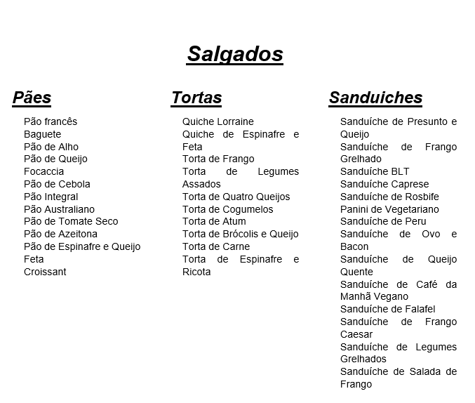
SUGESTÃO

Slide 14
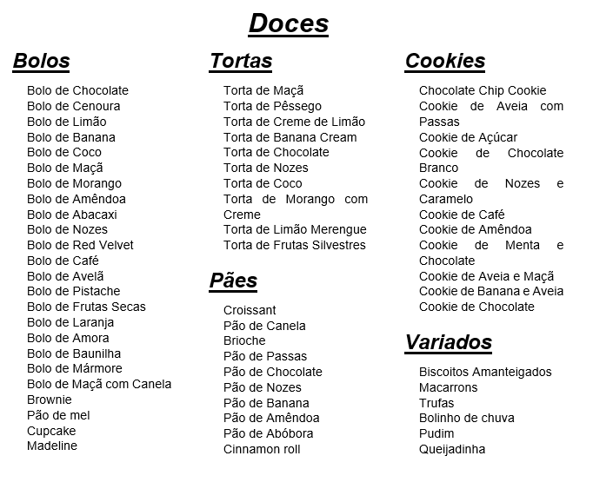
SUGESTÃO

Slide 15
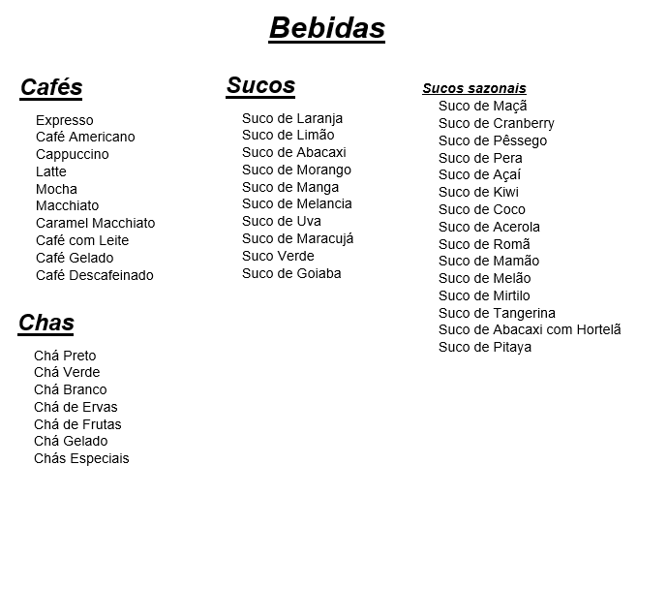
SUGESTÃO

Slide 16





EQUIPAMENTOS
Para assegurar a disponibilidade desses produtos, é essencial investir em equipamentos adequados.
Para isso elaboramos um orçamento dos equipamentos necessários para a produção e preparo dos itens do menu.

Slide 17
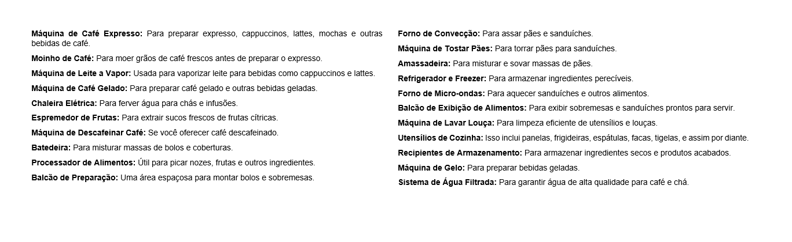
RECOMENDAÇÕES

Slide 18

ORÇAMENTO
Eles possibilitarão a criação de alimentos e bebidas de alta qualidade.
O orçamento ficou em cerca de 18 mil reais.
A compra desses equipamentos, apesar do investimento significativo, deve gerar um retorno positivo para o negócio.

Slide 19
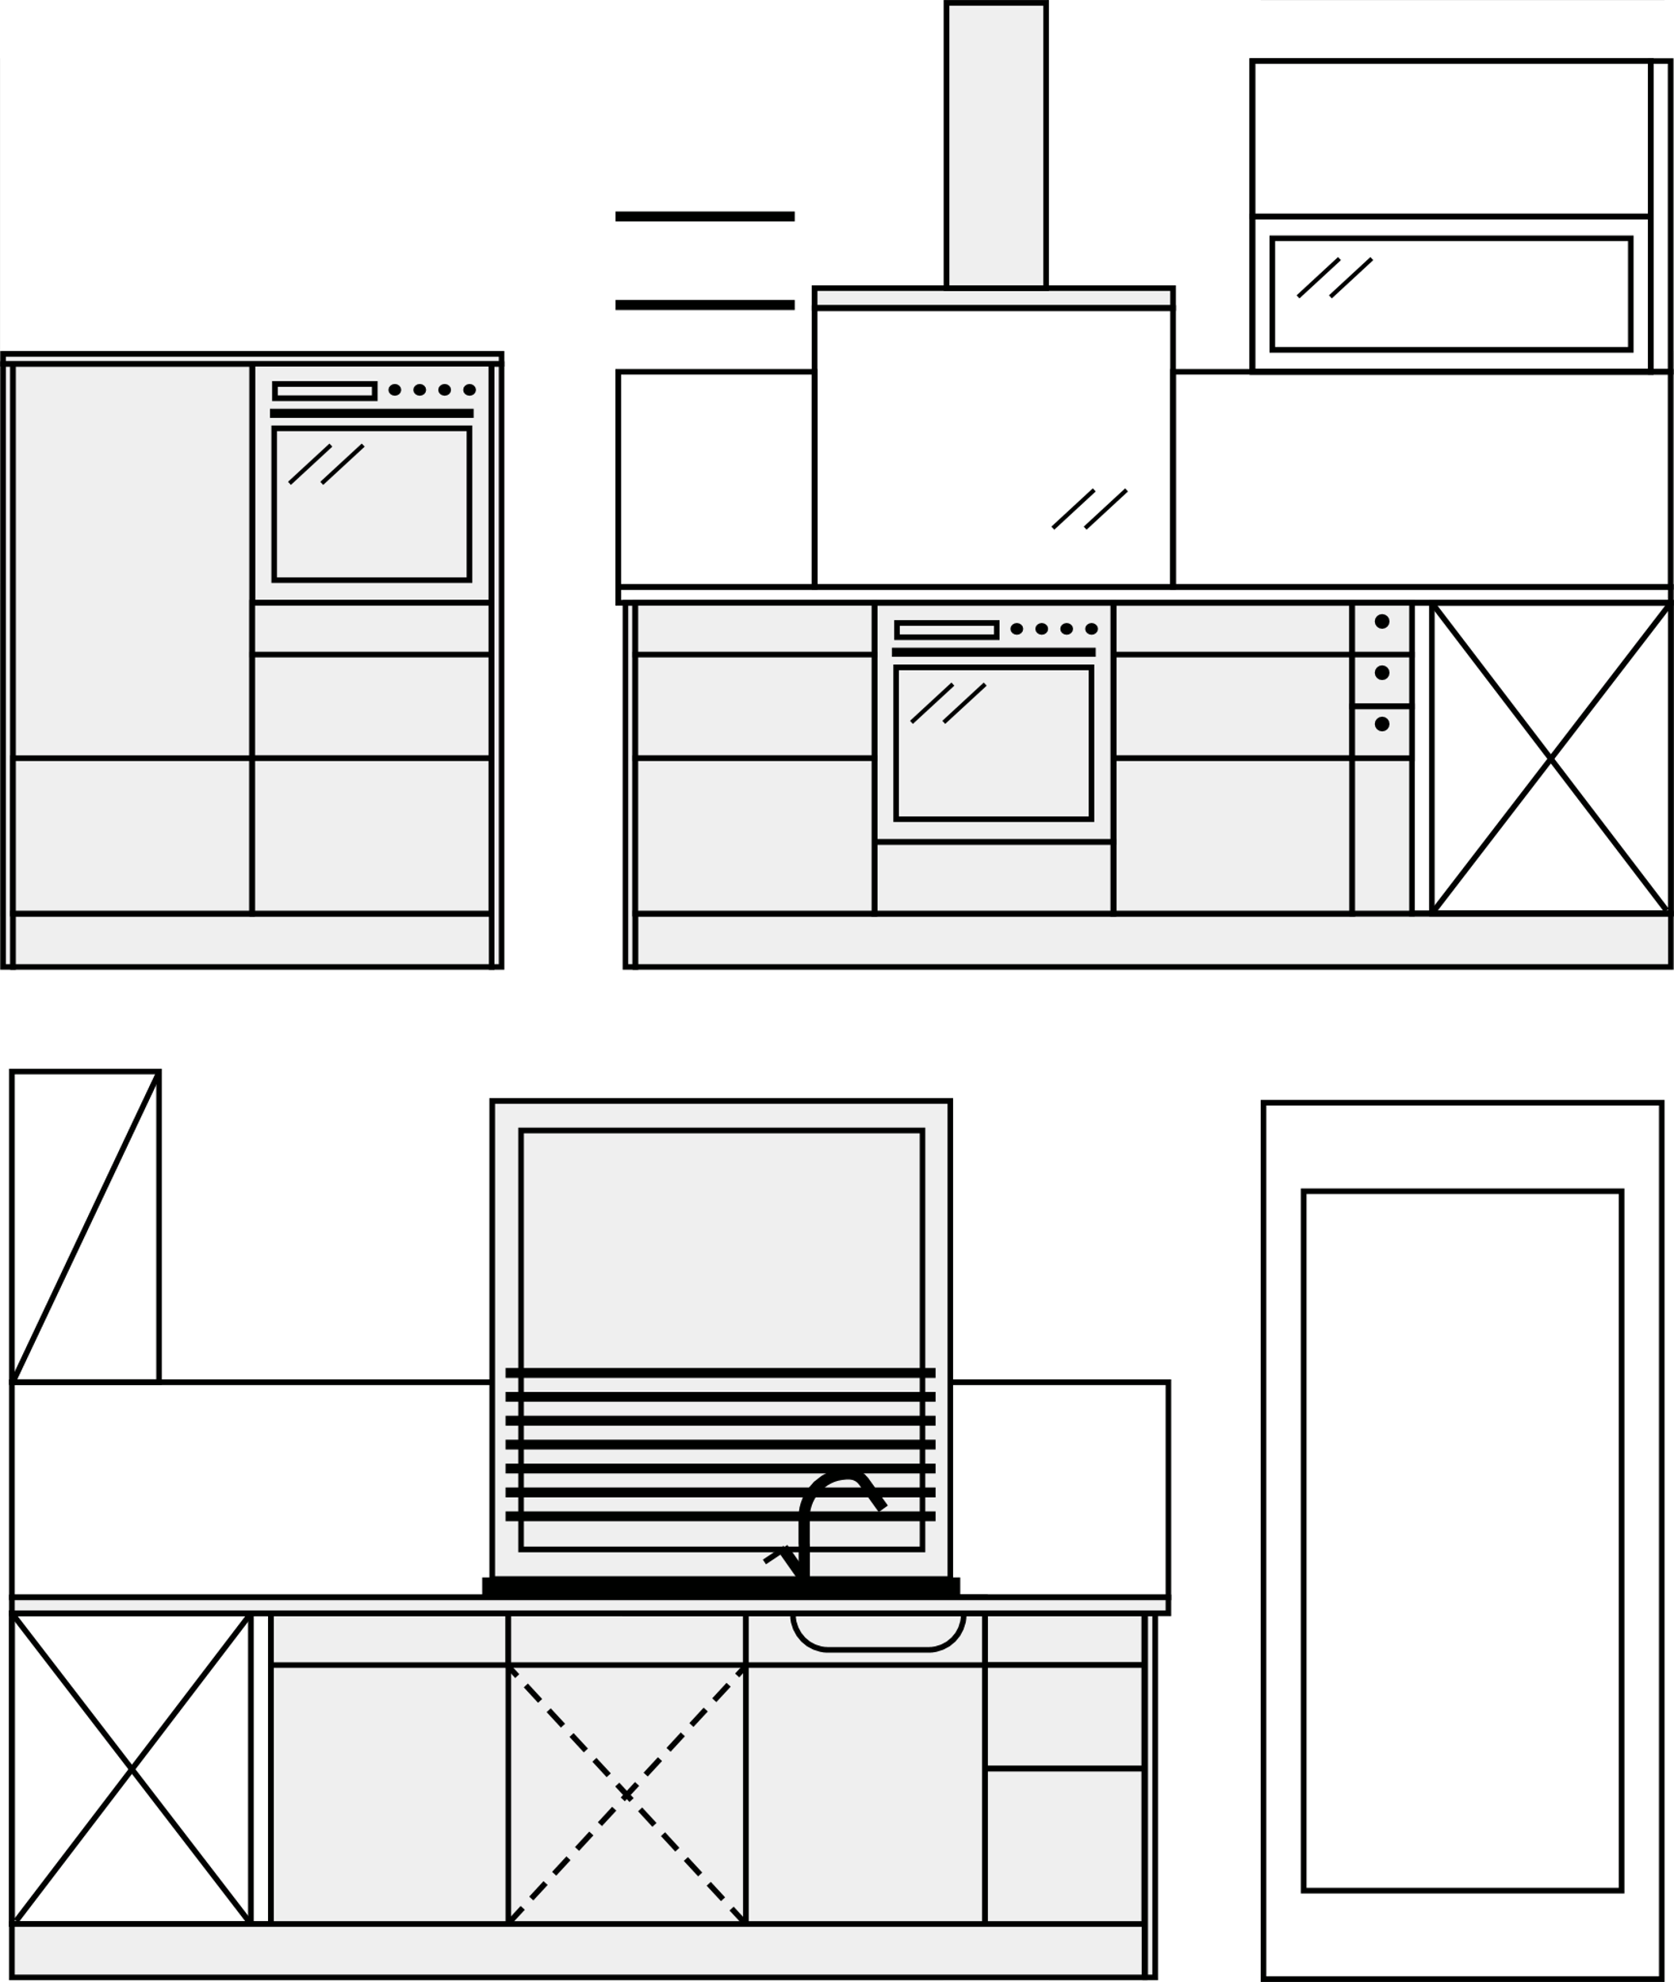





Proximos passos
Espaço ‘Instagramavel’
Novo Imóvel
Novo Layout
Planejamento financeiro

Slide 20




Obrigado!

